Slide 1





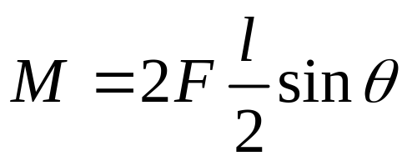

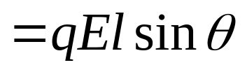
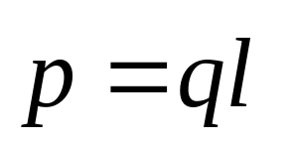
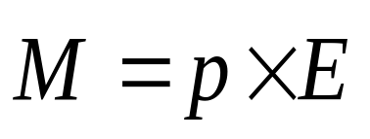
10-7 带电粒子在静电场中受到的力及其运动
电偶极子在电场中受到的力与力矩
两个作用力大小相等方向相反,不在同一直线上,将形成两个相同方向的力矩(力偶矩)

Slide 2


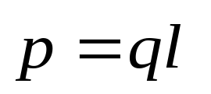
11.2 静电场中的电介质
电介质的结构 电介质的极化 极化强度矢量和极化电荷的关系
电介质中的电场 电介质中的高斯定理和电位移矢量
11. 2 静电场中的电介质
一 电介质的电结构
分子中的正负电荷束缚的很紧，只能在分子范围内相对运动，基本无自由电子
根据电介质的分子内部的电结构不同：
+
有极分子：
无极分子：
-
电偶极子:相距很近的等量异号电荷
H⁺
O⁻⁻
-q
=
H⁺
⁻⁻C⁻⁻
H⁺
H⁺
+
H⁺
电偶极矩：
H₂O
+q
CH₄
H⁺

Slide 3

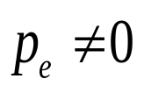

11.2 静电场中的电介质
电介质的结构 电介质的极化 极化强度矢量和极化电荷的关系
电介质中的电场 电介质中的高斯定理和电位移矢量
二 电介质的极化
1 有极分子的极化
水分子
负电荷
中心
O
加上外电场后产生力偶矩
正电荷中心
+
+
+
H
H
-
+
-
+
-
+
-
+
-
+
+
-
+
-
-
+
+
+
-
-
+
-
-
-
+
+
E₀
+
-
-
-
+
+
+
+
-
+
-
-
+
+
+
-
-
+
-
+
-
-
极化电荷
极化电荷

Slide 4

11.2 静电场中的电介质
电介质的结构 电介质的极化 极化强度矢量和极化电荷的关系
电介质中的电场 电介质中的高斯定理和电位移矢量
2 无极分子的极化
甲烷分子
+
正负电荷
中心重合
H
+
+
加上外电场后
H
C
H
+
且沿 方向
H
±
±
±
±
±
-
+
-
+
-
+
-
+
±
±
±
±
±
-
+
-
+
-
+
-
+
E₀
±
±
±
±
±
-
+
-
+
-
+
-
+
极化电荷
极化电荷

Slide 5
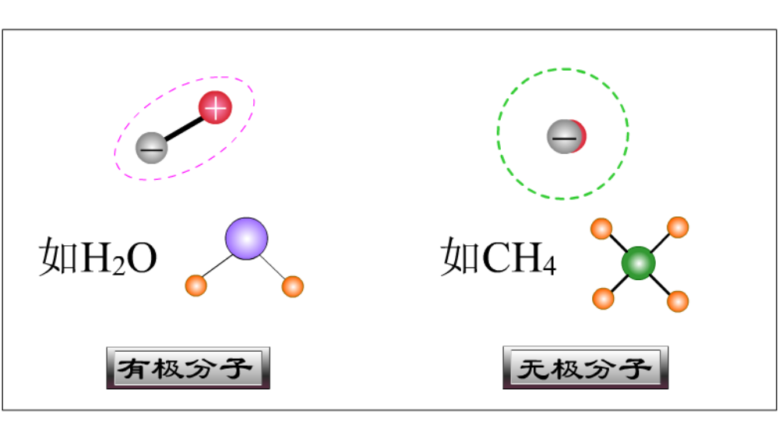
11.2 静电场中的电介质
电介质的结构 电介质的极化 极化强度矢量和极化电荷的关系
电介质中的电场 电介质中的高斯定理和电位移矢量

Slide 6

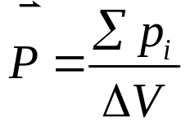
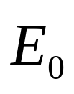
11.2 静电场中的电介质
电介质的结构 电介质的极化 极化强度矢量和极化电荷的关系
电介质中的电场 电介质中的高斯定理和电位移矢量
三 极化强度矢量和极化电荷的关系
1 极化强度矢量
-
+
+
-
+
-
+
+
+
-
+
-
+
-
-
-
-
-
+
+
-
+
+
-
+
-
+
+
-
-
+
-
+
+
+
-
+
-
-
-
+
-
-
+
-
+
-
+
E₀
没极化：
极化时：
定义：
——极化强度矢量
单位体积内分子电偶极矩的矢量和
的方向始终指向 的方向

Slide 7

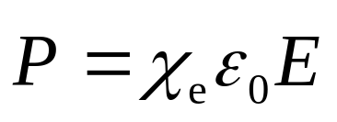

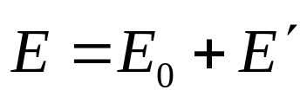

11.2 静电场中的电介质
电介质的结构 电介质的极化 极化强度矢量和极化电荷的关系
电介质中的电场 电介质中的高斯定理和电位移矢量
反映电介质内分子电偶极矩排列的有序或无序程度（表征电介质极化程度的物理量）
实验规律：
+ + + + + + + + + + +
- - - - -
电极化率
合场强
+ + + + +
- - - - - - - - - - -
χ_{e}与E无关，取决于电介质的种类

Slide 8




11.2 静电场中的电介质
电介质的结构 电介质的极化 极化强度矢量和极化电荷的关系
电介质中的电场 电介质中的高斯定理和电位移矢量
2 极化强度矢量和极化电荷面密度的关系
设有一底面积为ΔS，高为l 的均匀电介质柱体
θ
电介质表面极化电荷面密度 等于极化强度矢量 P的法向分量

Slide 9



11.2 静电场中的电介质
电介质的结构 电介质的极化 极化强度矢量和极化电荷的关系
电介质中的电场 电介质中的高斯定理和电位移矢量
3 极化强度矢量对闭合曲面的通量与极化电荷之间的关系
+ + + + + + + + + + +
- - - - -
+ + + + +
- - - - - - - - - - -
电介质中任意闭合曲面内的极化电荷的代数和等于通过该闭合曲面电极化强度通量的负值

Slide 10


11.2 静电场中的电介质
电介质的结构 电介质的极化 极化强度矢量和极化电荷的关系
电介质中的电场 电介质中的高斯定理和电位移矢量
四 电介质中的电场
电介质中的总电场
决定着电介质被极化的程度
P 决定着极化电荷面密度
和极化电场强度
四个物理量之间相互联系相互制约

Slide 11






11.2 静电场中的电介质
电介质的结构 电介质的极化 极化强度矢量和极化电荷的关系
电介质中的电场 电介质中的高斯定理和电位移矢量
讨论1：加入电介质后对电场的影响
+
+
+
+
+
+
+
+
+
+
+
+
记住
+
+
+
+
结论：介质中的电场强度削弱
为真空中电场强度的
+
+

Slide 12



11.2 静电场中的电介质
电介质的结构 电介质的极化 极化强度矢量和极化电荷的关系
电介质中的电场 电介质中的高斯定理和电位移矢量
讨论2：
两种面电荷密度的关系
+
由无限大平板场强公式
+
+
+
+
+
+
+
+
+
+
+
+
+
+
+
+
+

Slide 13

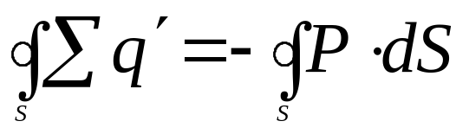


11.2 静电场中的电介质
电介质的结构 电介质的极化 极化强度矢量和极化电荷的关系
电介质中的电场 电介质中的高斯定理和电位移矢量
五 电介质中的高斯定理和电位移矢量
自由电荷
极化电荷
代入上式整理
电位移矢量：
——电介质中的高斯定理

Slide 14
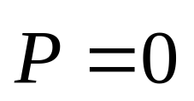
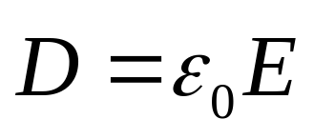



11.2 静电场中的电介质
电介质的结构 电介质的极化 极化强度矢量和极化电荷的关系
电介质中的电场 电介质中的高斯定理和电位移矢量
真空中：
各向同性电介质中：
真空中
真空电容率
相对电容率
介质中
绝对电容率

Slide 15







11.2 静电场中的电介质
电介质的结构 电介质的极化 极化强度矢量和极化电荷的关系
电介质中的电场 电介质中的高斯定理和电位移矢量
例1 一个半径为R的导体球，带电Q，放入介质中，介质相对介电常数为ε，试求：球外任一点P的电场强度及电势.
解: 过P点作高斯面得

Slide 16


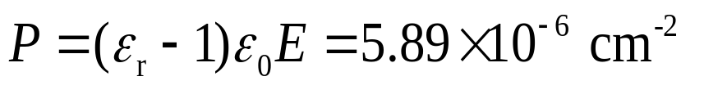


11.2 静电场中的电介质
电介质的结构 电介质的极化 极化强度矢量和极化电荷的关系
电介质中的电场 电介质中的高斯定理和电位移矢量
例2 把一块相对电容率ε_{r} =3的电介质，放在相距d=1 mm的两平行带电平板之间. 放入之前，两板的电势差是1000 V . 试求两板间电介质内的电场强度E ，电极化强度P ，板和电介质的电荷面密度，电介质内的电位移D.
解：
+ + + + + + + + +
U
d
- - - - - - - -

